Slide 1

МИНОБРНАУКИ РОССИИ
Федеральное бюджетное образовательное учреждение
высшего образования
«Российский технологический университет»
МИРЭА
Институт Информационных технологий (ИТ) Кафедра Инструментального и прикладного программного обеспечения (ИиППО)
Курсовая работа
ТЕМА : «Web-приложение Пейнтбольный клуб»
Исполнитель Назаркин В.И.
Группа ИКБО-13-19
2021г.

Slide 2
Оглавление.
Анализ предметной области
Выбор технологий для разработки
Разработка
Заключение

Slide 3
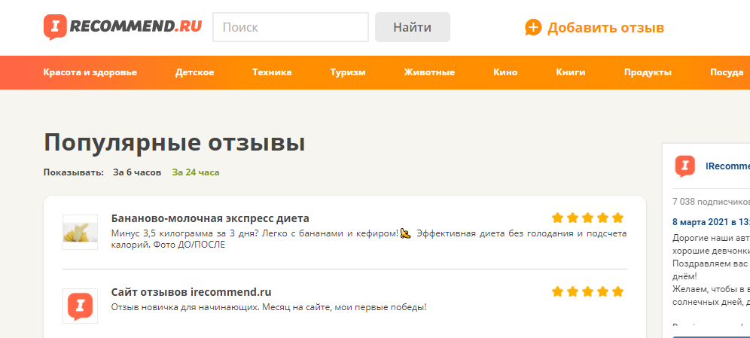
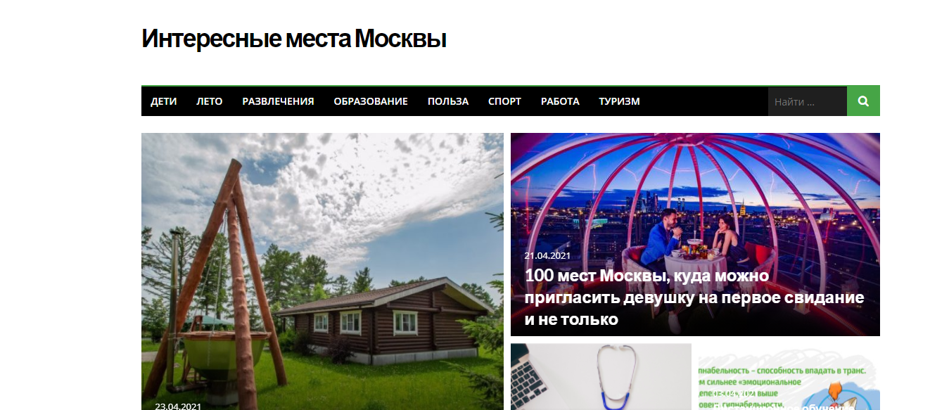
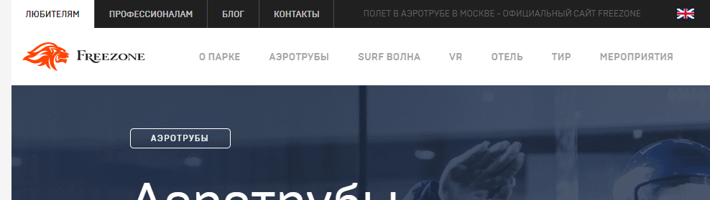
Анализ предметной области

Slide 4
Список требований
Возможность размещать информацию о различных пейнтбольных клубах.
Возможность оставлять отзывы о выбранных кандидатах в виде числовой оценки и текстового комментария.
Составление рейтинга клубов исходя из их оценок.
Поддержка системы регистрации и авторизации.

Slide 5








Выбор технологий для разработки

Slide 6
Разработка
entity
repositories
service
controller
configuration

Slide 7





Сущности
Post
Message
User
Role

Slide 8
Контроллеры
/posts
/posts/{id}
/addpost
/
/users
/registration
/logout
/profile
/messages
Home
Registration
Post
Profile
Message

Slide 9
Репозитории
PostRepo
MessageRepo
UserRepo

Slide 10

Конфигурация
WebSecurityConfig
MVCConfig

Slide 11
Заключение
Были выполнены следующие требования:
Возможность размещать информацию о различных пейнтбольных клубах.
Возможность оставлять отзывы об выбранных кандидатов в виде числовой оценки и текстового комментария.
Составление рейтинга клубов исходя из их оценок.
Поддержка системы регистрации и авторизации.

Slide 12
Спасибо за внимание!

